Slide 1
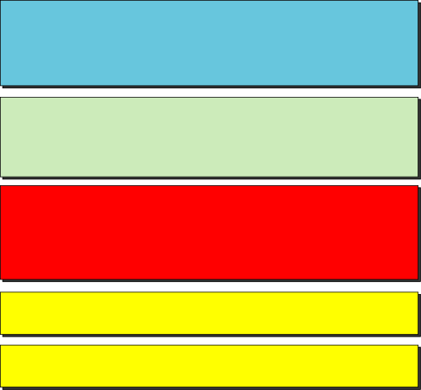
Chapter 7
ARP și RARP
Obiective
Upon completion you will be able to:
Necesitatea ARP
Cazurile de folosire ARP
Componente și actiuni în implementarea ARP
Necesitatea RARP

Slide 2
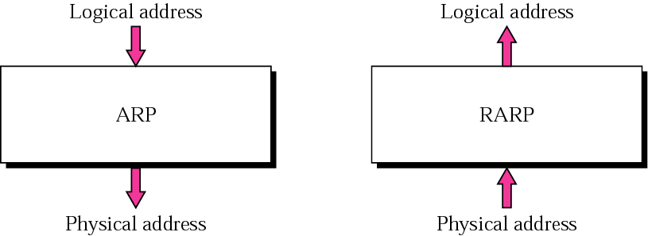
Figure 7.1 ARP and RARP

Slide 3
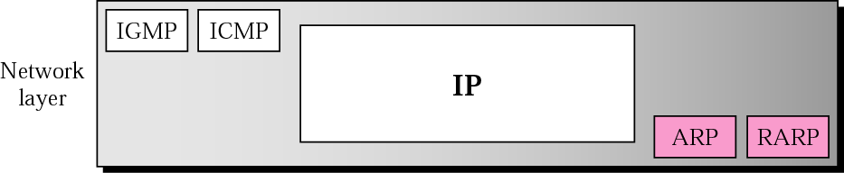
Figure 7.2 Locul ARP și RARP în TCP/IP protocol suite

Slide 4
7.1 ARP
ARP asociază o adresă IP (adresă logică, alocată unei interfețe fizice) cu adresa sa fizică. Într-o rețea fizică, cum ar fi un LAN, fiecare dispozitiv are cel puțin o interfață la care este asociată o adresă fizică prin care se identifică, înscrisă în NIC.
The topics discussed in this section include:
Packet Format
Encapsulation
Operation
ARP over ATM
Proxy ARP

Slide 5
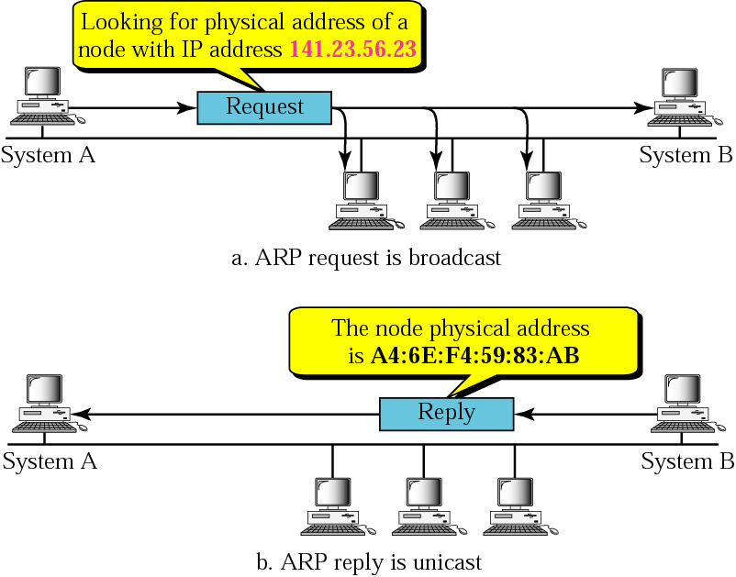
Figure 7.3 Funcționarea ARP
Notă:
O cerere ARP este trimisă prin broadcast; un răspuns ARP unicast.

Slide 6
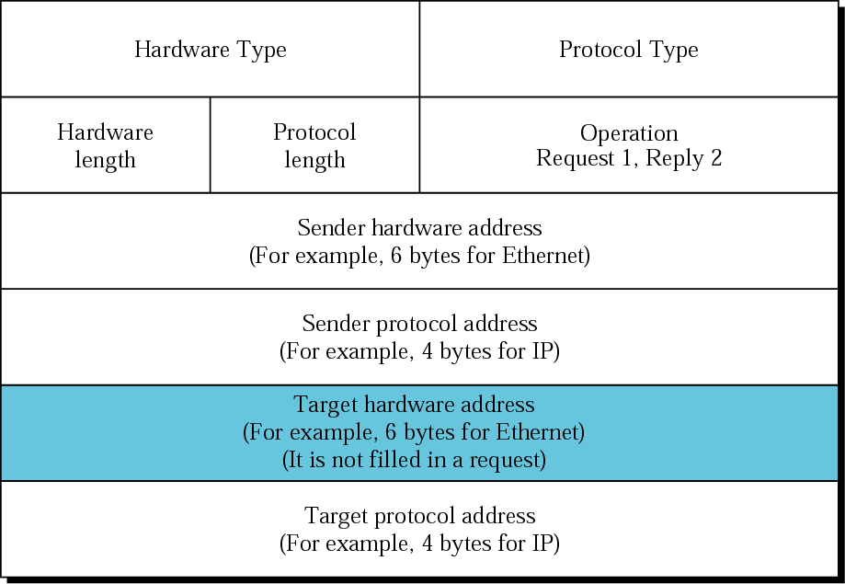
Figure 7.4 Pachetul ARP

Slide 7
Figure 7.4 Antetul Pachetul ARP
❑ Hardware type. This is a 16-bit field defining the type of the network on which
ARP is running. Each LAN has been assigned an integer based on its type. For
example, Ethernet is given the type 1. ARP can be used on any physical network.
❑ Protocol type. This is a 16-bit field defining the protocol. For example, the value
of this field for the IPv4 protocol is 0x0800. ARP can be used with any higher-level
protocol.
❑ Hardware length. This is an 8-bit field defining the length of the physical address
in bytes. For example, for Ethernet the value is 6.
❑ Protocol length. This is an 8-bit field defining the length of the logical address in
bytes. For example, for the IPv4 protocol the value is 4.
❑ Operation. This is a 16-bit field defining the type of packet. Two packet types are
defined: ARP request (1), ARP reply (2).
❑ Sender hardware address. This is a variable-length field defining the physical
address of the sender. For example, for Ethernet this field is 6 bytes long.
❑ Sender protocol address. This is a variable-length field defining the logical (for
example, IP) address of the sender. For the IP protocol, this field is 4 bytes long.
❑ Target hardware address. This is a variable-length field defining the physical
address of the target. For example, for Ethernet this field is 6 bytes long. For an
ARP request message, this field is all 0s because the sender does not know the
physical address of the target.
❑ Target protocol address. This is a variable-length field defining the logical (for
example, IP) address of the target. For the IPv4 protocol, this field is 4 bytes long.

Slide 8
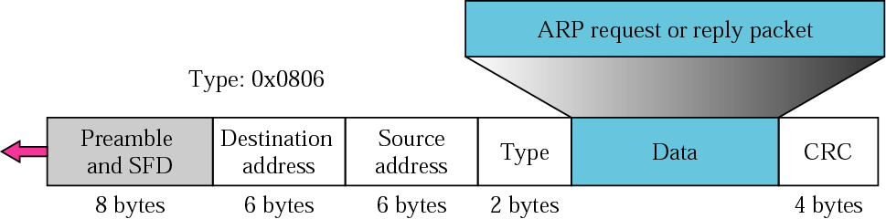
Figure 7.5 Încapsularea pachetului ARP

Slide 9
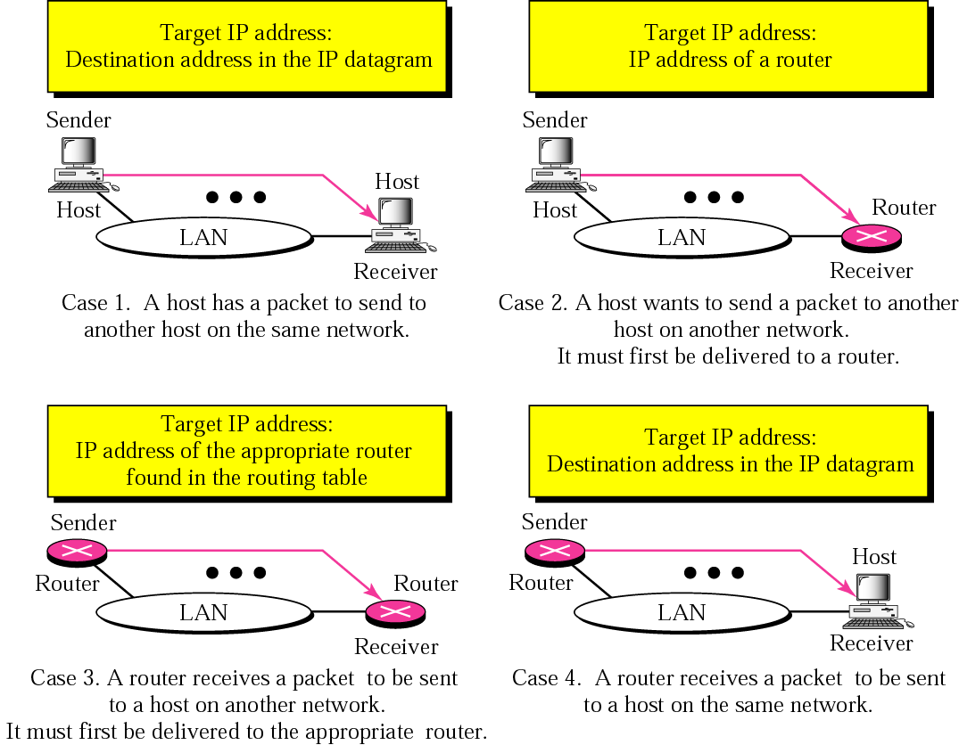
Figure 7.6 Patru cazuri de folosire ARP

Slide 10
Example 1
Un host cu IP address 130.23.43.20 și physical address B2:34:55:10:22:10 trebuie să trimită un pachet altui host cu IP address 130.23.43.25 și physical address A4:6E:F4:59:83:AB (necunoscută pentru primul host). Ambele hosturi sunt în acceași rețea fizică Ethernet. Comunicarea între hosturi în interiorul unui LAN se face pe adrese fizice.
Să se arate pachetul cerere ARP și pachetul răspuns încapsulate în cadre Ethernet.
Soluție Figure 7.7 arată pachetele ARP cerere și răspuns încapsulate în cadre Ethernet. Adresle IP sunt scrise în hexadecimal.

Slide 11
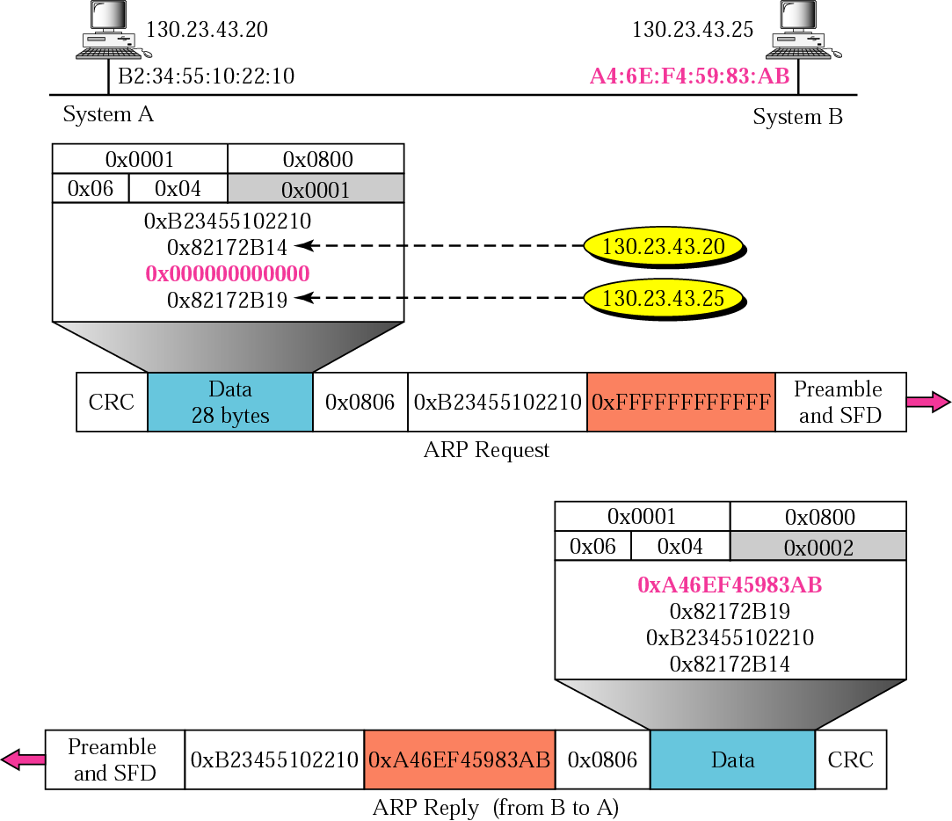
Figure 7.7 Example 1
Cadru Ethernet cerere
Cadru Ethernet răspuns

Slide 12
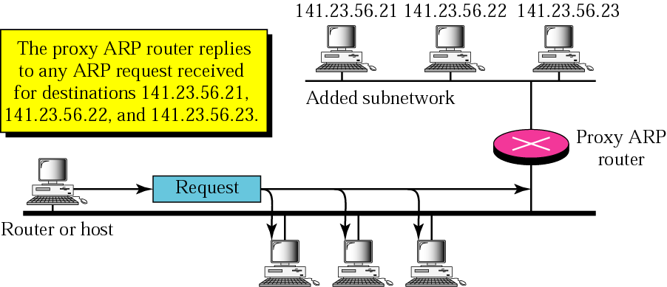
Figure 7.8 Proxy ARP
Un Proxy ARP extinde aria de interogare ARP dincolo de limitele unui LAN.
El va stoca tabele ARP pentru hosturi din alt LAN.

Slide 13
7.2 IMPLEMENTARE ARP
Un exemplu de implementare soft a ARP se vede în fig. 7.9. el cuprinde cinci module: un tabel cache, cozi, un modul de ieșire, un modul de intrare și un modul de control a memoriei cache.
The topics discussed in this section include:
Cache Table
Queues
Output Module
Input Module
Cache-Control Module

Slide 14
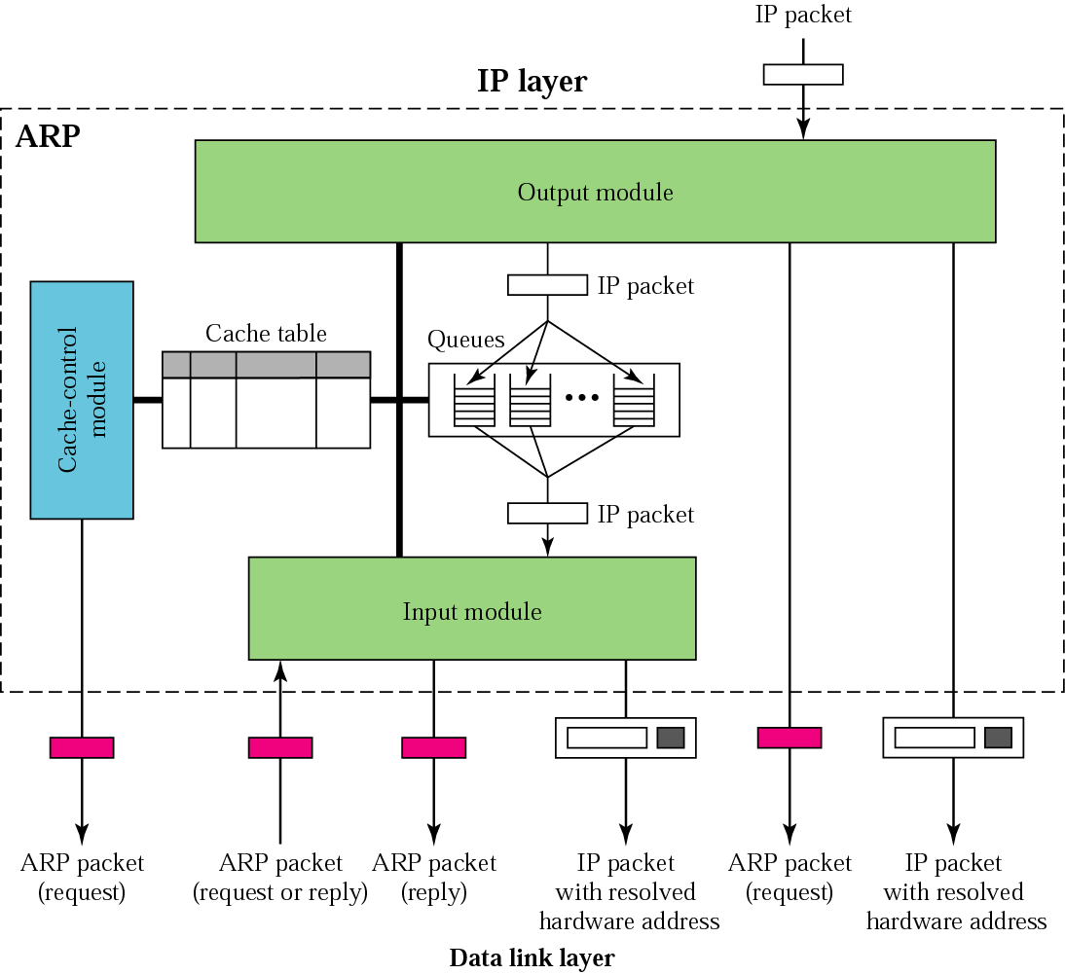
Figure 7.9 ARP components
Un exemplu de implementare a ARP se găsește în “Forouzan – TCP/IP Protocol Suite”

Slide 15
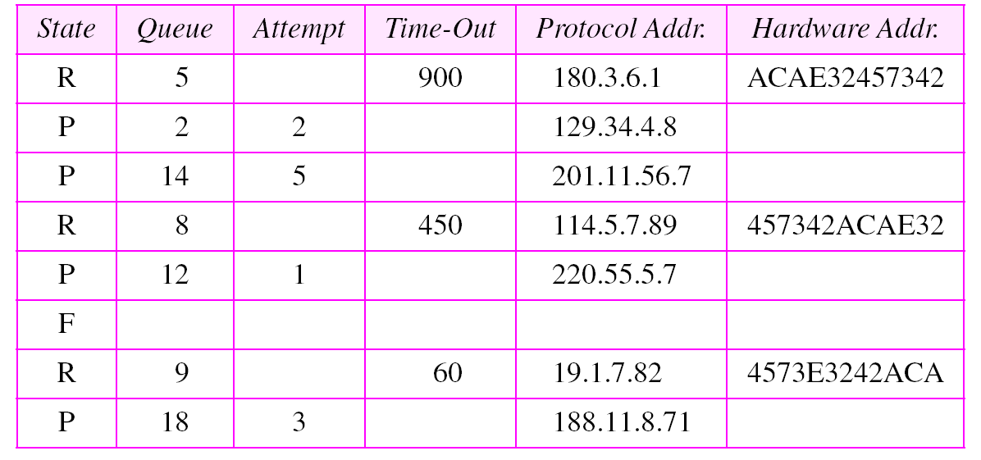
Table 7.1 Original cache table used for examples

Slide 16
Example 2
Modulul ARP de ieșire primește un pachet IP (de la nivelul rețea) cu adresa destinație 114.5.7.89. Prima dată verifică tabelul cache pentru a vedea dacă există o înregistrare pentru acesată destinație cu starea RESOLVED (R în tabel). Dacă există înregistrarea, extrage adresa hardware (care este 457342ACAE32) și trimite pachetul și adresa spre nivelul data link pentru expediere. Tabelul cache rămâne neschimbat.

Slide 17
Example 3
Douăzeci de seconds mai târziu, modulul ARP output primește un pachet IP (de la IP layer) cu adresa destinație 116.1.7.22. Verifică în tabelul cache and și nu găsește înregistrarea. Modulul adaugă o înregistrare în tabel cu starea PENDING și valoarea de încercare (așteptare) 1. Se crează o nouă coadă pentru această destinatie. Se trimite o cerere ARP la data link layer pentru această destinație. Noul tabel cache se vede în Table 7.2.
See Next Slide

Slide 18
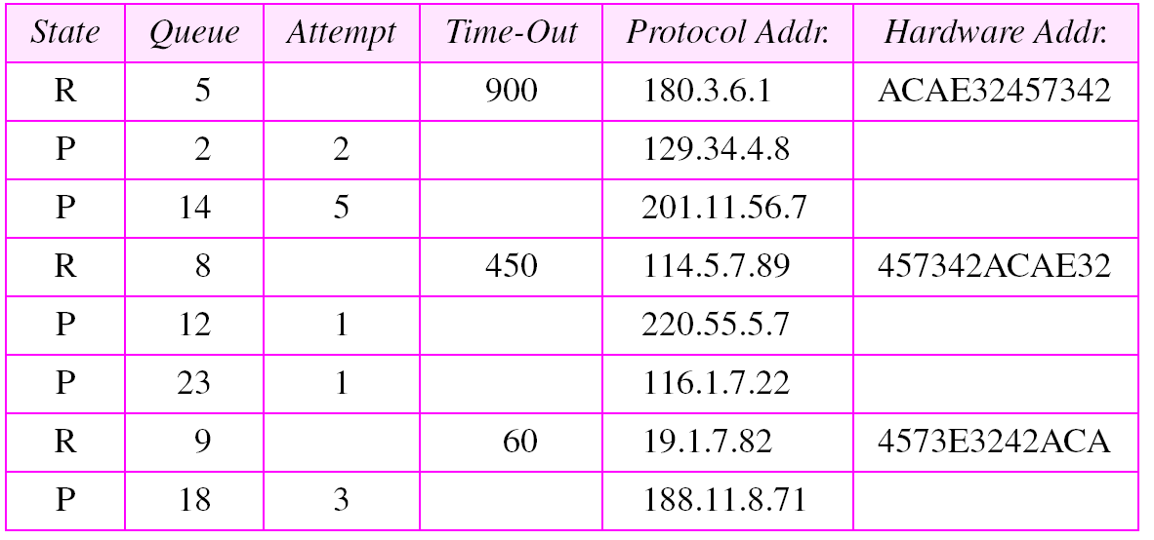
Table 7.2 Updated cache table for Example 3

Slide 19
Example 4
Fifteen seconds later, the ARP input module receives an ARP packet with target protocol (IP) address 188.11.8.71. The module checks the table and finds this address. It changes the state of the entry to RESOLVED and sets the time-out value to 900. The module then adds the target hardware address (E34573242ACA) to the entry. Now it accesses queue 18 and sends all the packets in this queue, one by one, to the data link layer. The new cache table is shown in Table 7.3.
See Next Slide

Slide 20
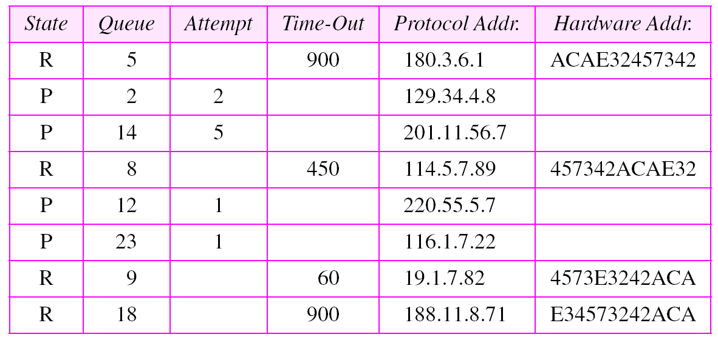
Table 7.3 Updated cache table for Example 4

Slide 21
Example 5
Twenty-five seconds later, the cache-control module updates every entry. The time-out values for the first three resolved entries are decremented by 60. The time-out value for the last resolved entry is decremented by 25. The state of the next-to-the last entry is changed to FREE because the time-out is zero. For each of the three pending entries, the value of the attempts
See Next Slide

Slide 22
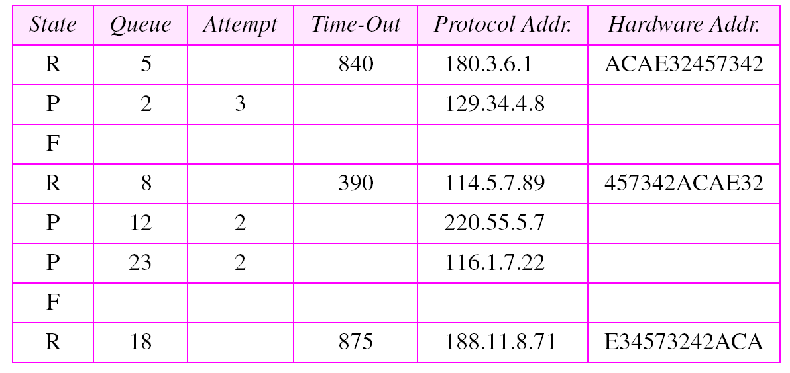
Table 7.4 Updated cache table for Example 5

Slide 23
7.3 RARP
RARP caută adresele logice pentru o mașină la care se cunoaște doar physical address.
The topics discussed in this section include:
Packet Format
Encapsulation
RARP Server
Alternative Solutions to RARP

Slide 24
Note:
The RARP request packets are broadcast;
the RARP reply packets are unicast.

Slide 25
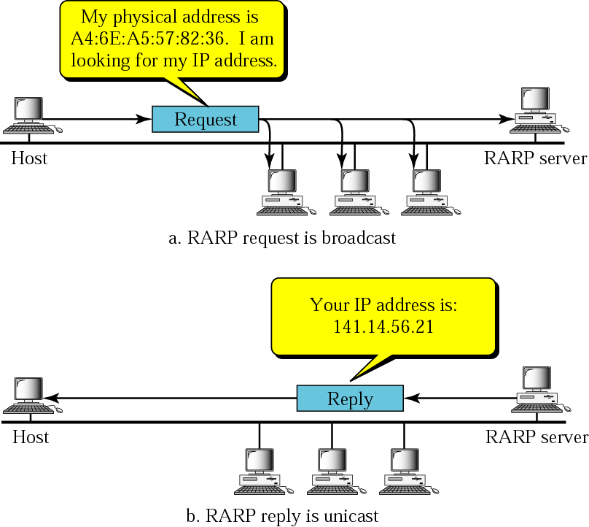
Figure 7.10 RARP operation

Slide 26
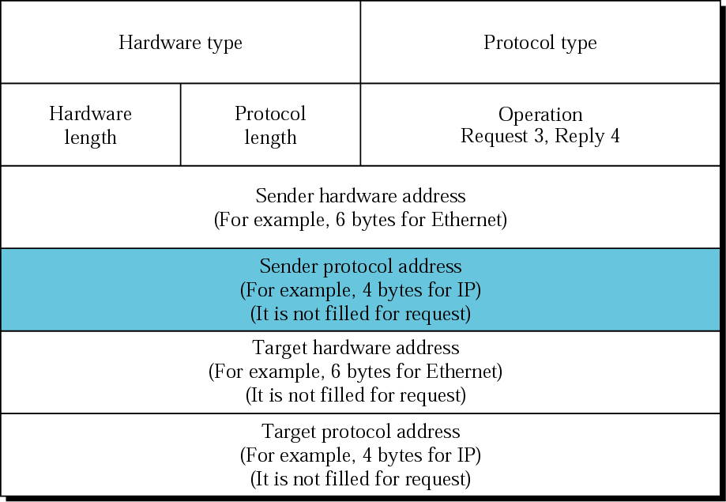
Figure 7.11 RARP packet

Slide 27
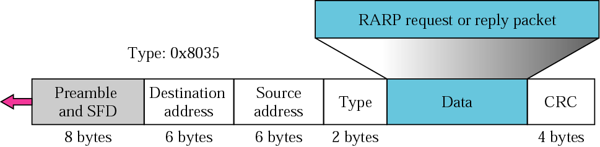
Figure 7.12 Encapsulation of RARP packet

